Slide 1

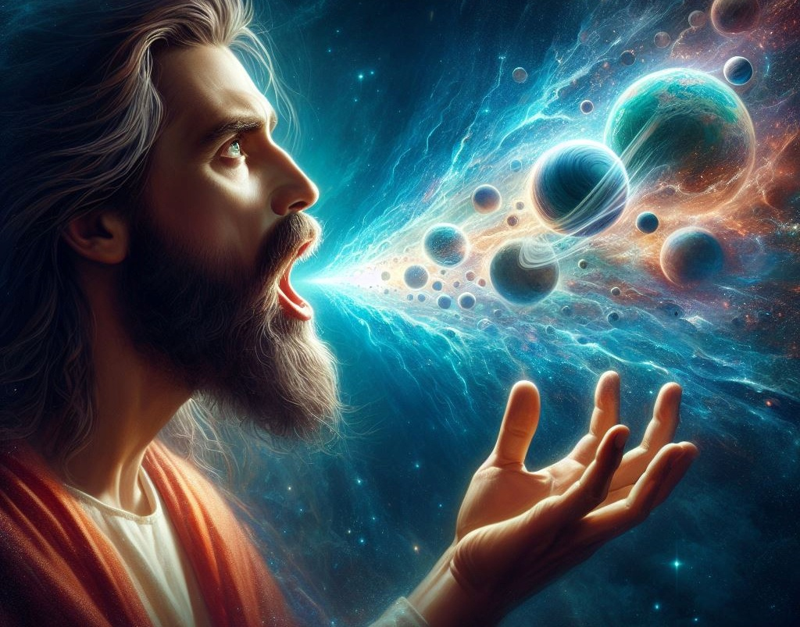
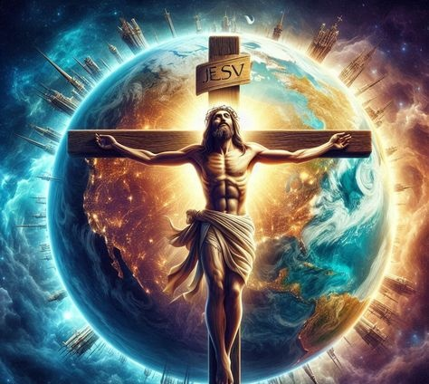
Lesson 8 for February 21, 2026
PENINGGI MULIA KRISTUS

Slide 2
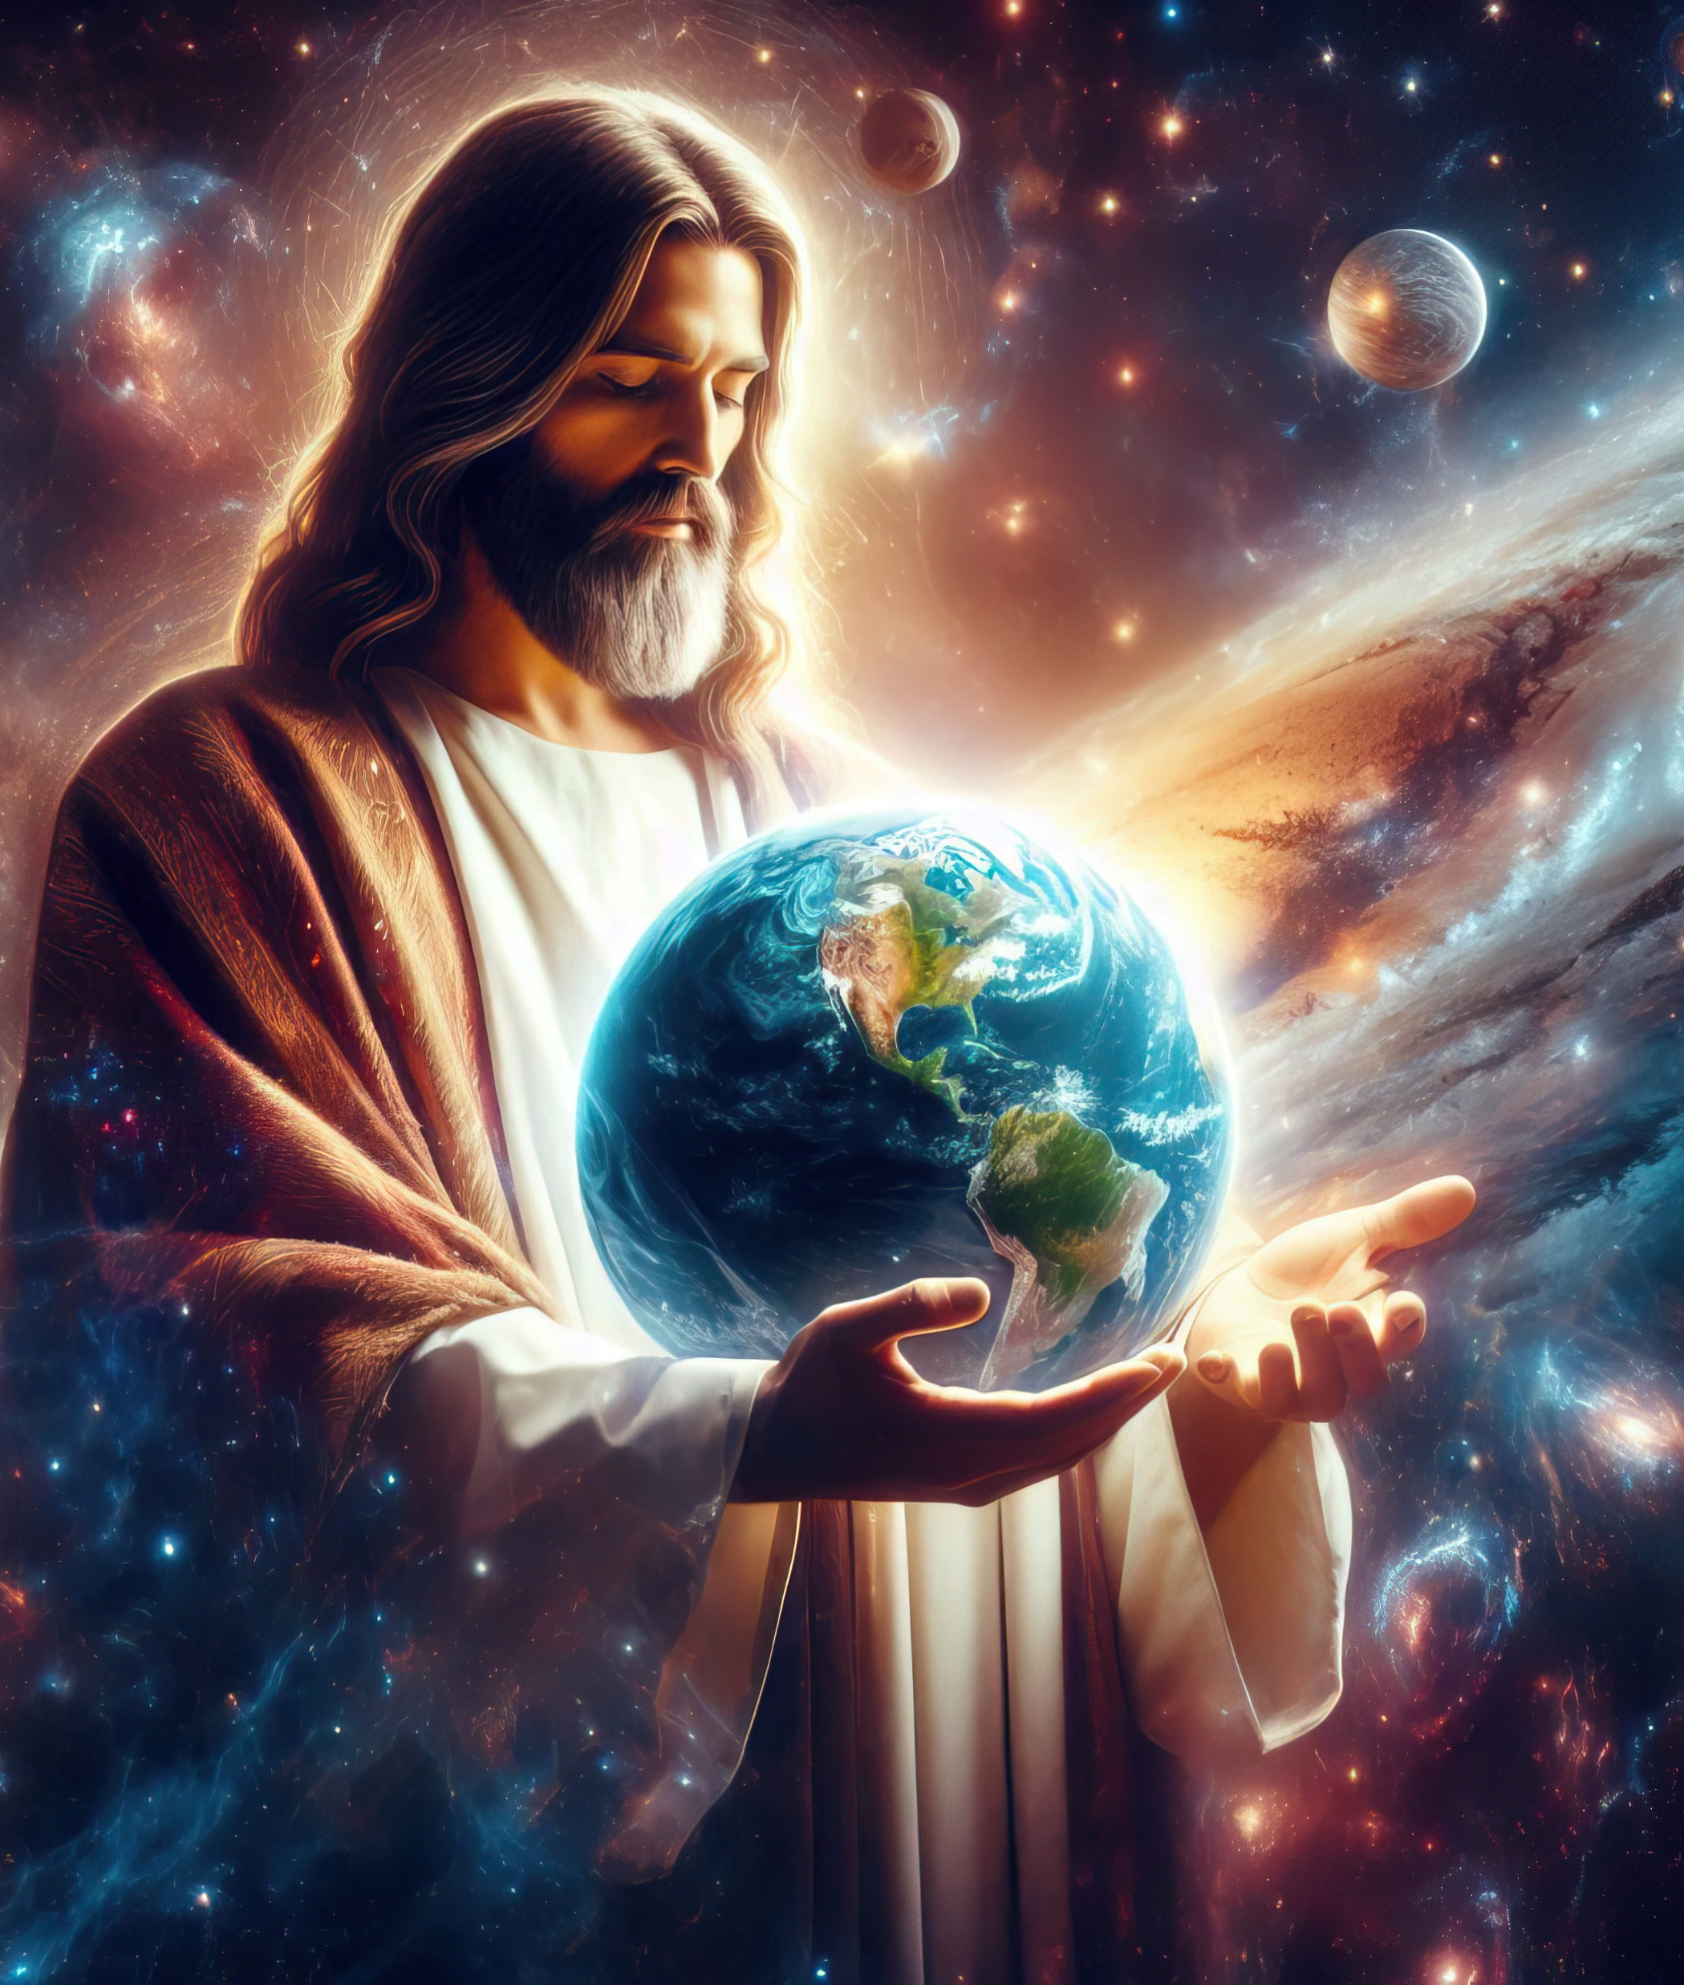
“Kristus nya meh gamal Allah Taala ti enda ulih dipeda. Iya Anak ke terubah diadaka ari atas semua utai ti digaga, 16laban semua utai ti di serega enggau di dunya udah digaga ulih Kristus, utai ti ulih dipeda enggau ti enda ulih dipeda, nemuka utai nya kerusi diraja, tauka kuasa, tauka perintah, tauka pemerintah -- semua utai nya udah digaga ulih Kristus, ke Kristus. Kristus endang udah bisi dulu ari semua utai, lalu semua utai begempung dalam Iya.”
Colossians 1:15–17

Slide 3


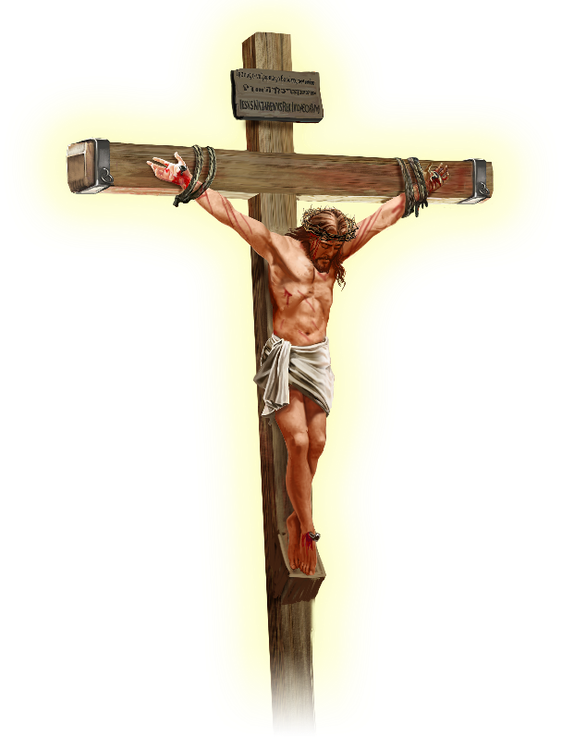






Paul madahka Jesus udah meri pemaik ngagai seluruh alam semesta, “bai nya utai di dunya tau ka utai di Serega” (Col. 1:20).
Sebedau mansut ka jako nya, Paul nusi ngagai kitai sapa Jesus ti pengamai iya. Ukai pengajar ti tebilang tauka pakar falsafah, tauka Nabi, tauka pengajar agama tauka pemerita berita manah.
Jesus Kristus nya………
Gambal Allah Taala (Colossians 1:15a)
Anak Tuai (Colossians 1:15b-17)
Ketuai Eklisia (Colossians 1:18a)
Iya ti “pun” (enggau pengepun) (Colossians 1:18b)
Juru pemaik (Colossians 1:19-20)

Slide 4


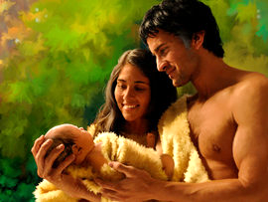


GAMBAL ALLAH TAALA
“Kristus nya meh gamal Allah Taala ti enda ulih dipeda. Iya Anak ke terubah diadaka ari atas semua utai ti digaga,” (Colossians 1:15a)
Gambal bulih nyadi mantai ka utai ti bendar (gambar, hologram, patung), tauka sekeda cherita dongeng (lukisan). Tang reti gambar ti bendar dalam bup kudus lebih jauh ari semua utai nya
Allah Taala nempa Adam enggau Eve sebaka enggau gambal iya empu (Gen. 1:27), lalu Adam beranak ka anak ke sebaka enggau iya empu (Gen. 5:3). Semua nya ukai ngupi, betunda tunda tau ka angan angan sida. Semuanya utai nyata, pemikiran jiwa, enggau sebaka tauka selaras magang…….
Paul madah adat bepiring nya semina ayuk, “ukai gambal utai ti bendar” (Heb. 10:1), ke ngelulu ka “gambal = pemendar.”
Utai ke deka ditemu nya: Kati Jesus nyemaka Allah Taala , tauka sebaka enggau Allah Taala? Nambahka nya iya suah ngelar diri enggau nama ti kudus “Aku tu”, Tuhan Jesus terang terang madah: “ Kami Duai Apai endang siku” (John 10:30); “Barang sapa udah meda Aku, udah meda Apai” (John 14:9).

Slide 5

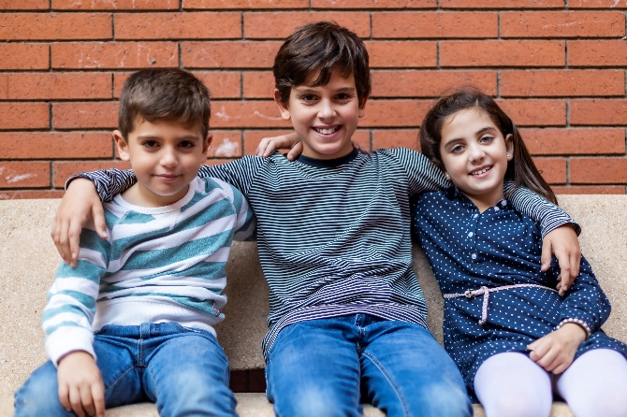


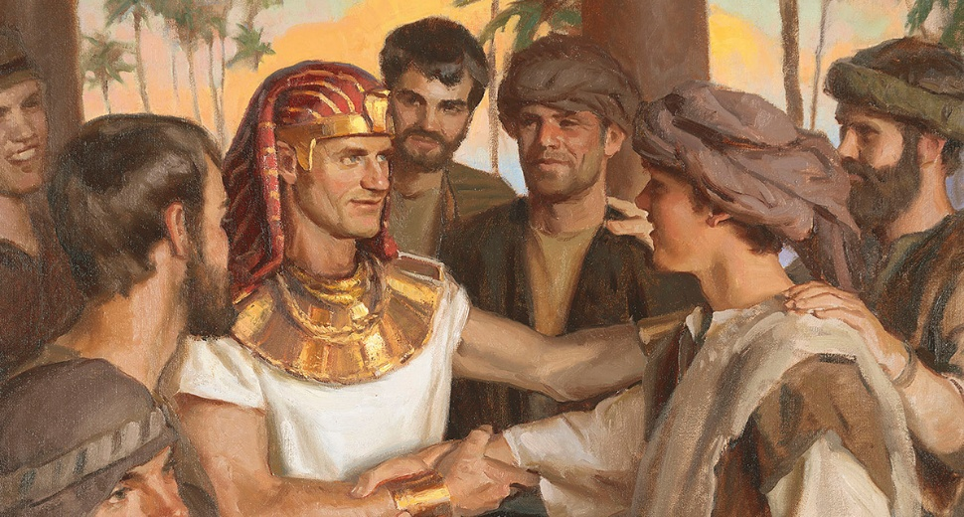
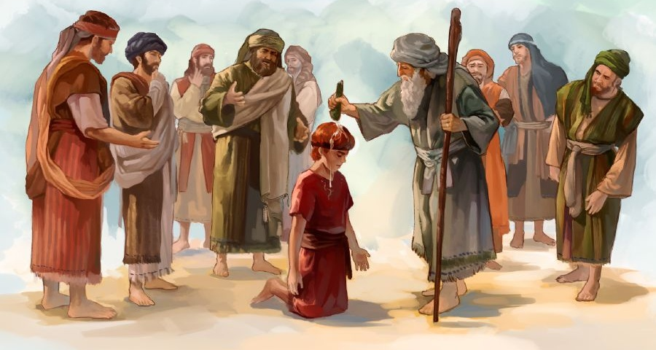


ANAK TUAI
“Kristus endang udah bisi dulu ari semua utai, lalu semua utai begempung dalam Iya.” (Colossians 1:17)
“Anak tuai” retinya dulu ada. Jadi, bisi sekeda madah a Jesus nya terubah utai idup ke digaga Allah Taala (Col. 1:15). Tang, leboh nerangka “gambal,” leka jako “Anak Tuai” nerang jauh besai reti dalam Bup Kudus.
Isaac nya anak tuai ukai Ishmael; Jacob nya anak tuai ukai Esau;Joseph nya anak tuai ukai Reuben; David nya anak tuai ukai Eliab (Psalm 89:27). Sida nya semua Anak Tuai, laban sida udah dipilih ari bala menyadi ke bukai, ukai reti sida dulu ada.
Paul nerang utai ti meruan tu dalam Colossians. Ngambi ka enda saru enggau utai alam semulajadi, iya mantai dua ciri-ciri kudus ngagai iya: ke ngaga semua utai (Col. 1:16; Isa. 45:18); enggau utai ke digaga iya (Col. 1:17; Ps. 119:91).

Slide 6



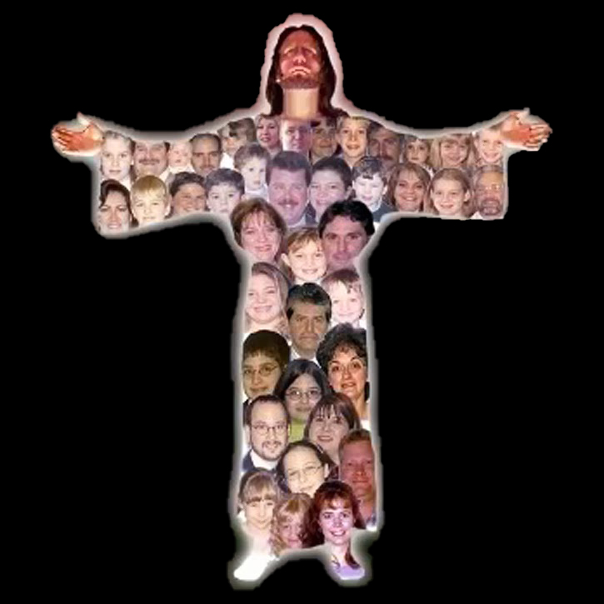
KETUAI EKLISIA
“Kristus nyadi kepala ke tubuh, iya nya eklisia.” (Colossians 1:18a)
Bisi sekeda bangsa jaku (Jaku Catalan tauka Englis) reti “kepala” di sebut “Ketuai (chief)” tauka “Pengetua (Principal)” nya jako hiasan nyebut “kepala”. Tu mega dikena dalam jako Hsbrew. Ambi ka chuntu, “ milih siku ketuai ka sida empu” (Hos. 1:11 NKJV) patut di salin reti ngagai “sida deka milih siku kepala”
Kitai semua diguna (1 Cor. 12:15)
Setiap iku bisi pengawa kediri empu (1 Cor. 12:17)
Kitai enda tau nyumpah orang bukai (1 Cor. 12:21)
Nadai orang “baruh” ba orang ke arap (1 Cor. 12:22-24)
Kitai sama gaga ka panggan diri (1 Cor. 12:25-26)
Tu dikena Paul nerang ka reti jakunya leboh iya madah tentang Kristus (Col. 1:18a).
Tang Paul mega nambah ka jako bebunga ngagai tubuh. Enti Kristus nya kepala, kitai – eklisia – nya tubuh. Enggau penemu tu iya nangkan:

Slide 7


NYADIKA “PUN” (ENGGAU PENGEPUN)
“Kristus nyadi kepala ke tubuh, iya nya eklisia. Kristus nyadika pun, Anak ke terubah diangkatka ari mati, ngambika Iya ari atas semua.” (Colossians 1:18b)
Jako ke disalin ari jako Greek “pun” archē (ἀρχή), ke bereti terubah, asal, pemungkal tauka pengetua, sama reti enggau pengulu enggau penguasa, ni ke nyamai agi disebut tauka mudah agi ditemu reti
Leka jaku nya ulih kena nerang ka pasal Kristus (Col. 1:18). Jesus nya asal semua utai (gambal Allah Taala), kebuah semua utai di gaga (anak tuai ke utai ti digaga), pengulu ti agung (kepala). Semua nya ngemesai ka iya magang.
Paul meri juluk “orang ke terubah diangkat ari mati” (tajapan Jesus ukai orang ke terubah tang Moses) Pengangkat Kristus nya mantai ka kuasa iya menang ngelaban dosa enggau pemati sereta bekuasa nempa kitai sebaka enggau gambal iya.

Slide 8

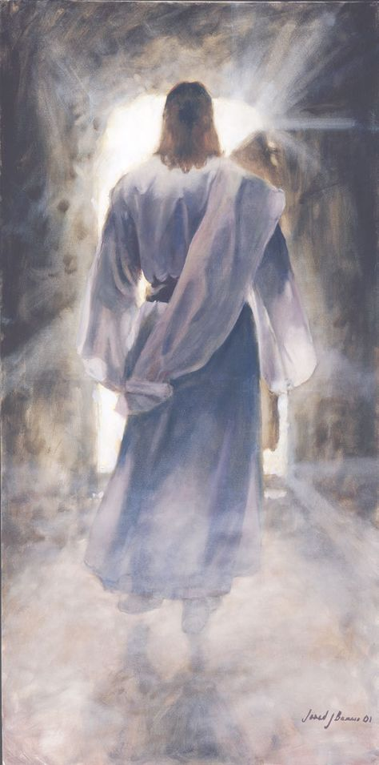



JURU PEMAIK
“lalu ulih Kristus, Allah Taala udah gaga ati mai semua utai bebaik enggau Allah Taala Empu, nemuka di dunya tauka di serega, ulih darah Kristus ti dituang ba kayu regang.” (Colossians 1:20)
Utai ke dikerja Jesus ngasoh iya nyadi dulu dalam semua utai. Munyi ku penerang padah Paul, Kristus endang patut diberi semua gelar nya “Laban semua personaliti Allah Taala udah gaga diau dalam Kristus” (Colossians 1:19). Tauka dalam jaku bukai, Jesus nya Allah Taala ke nyadi Mensia. “kami udah meda mulia Iya, […] ke penuh laban pengasih enggau pemendar (John 1:14).
Enggau pemati ba kayu regang lalu idup baru, Jesus ngemenuh ka atur ke mai semua utai bebaik enggau Allah Taala Empu (Col. 1:20).
Kitai nemu iya udah bebaik enggau Allah Taala “ka semua utai di dunya”
Bah bakani ku iya bebaik enggau iya empu di Serega din?
Seluruh Alam Semesta udah meda enggau terang semua utai ke jai. Nya alai, perangai Allah Taala ti betul enggau lurus deka dipandangka di Serega enggau di Dunya.

Slide 9

“Kristus nya Raja Menua Serega, ketuai/pengarah ke dikerindu bala melikat ke gaga ati nitih ka peneka iya. Iya diau enggau Allah Taala, “ke begulai enggau Apai” (John 1:18), taja pia iya enda berunding ka diri sebaka enggau Allah Taala leboh mensia udah tesat dalam dosa enggau pemerinsa. Iya nurun ari kerusi diraja, ngelengka ka makota enggau penuduk diraja , lalu nyadi mensia. Iya ngemaruh ka diri sampai ka mati di kayu regang ngambi ka mensia ulih enggau iya bempu kerusi diraja. (……) Dalam pengerindu, iya datai mandang ka Apai, mai mensia bekaul rapat enggau Allah Taala.”
EGW (Selected Messages, Volume 1, p. 321)

